Slide 1
Struktur Data
TEUKU FADJAR SHADEK

Slide 2
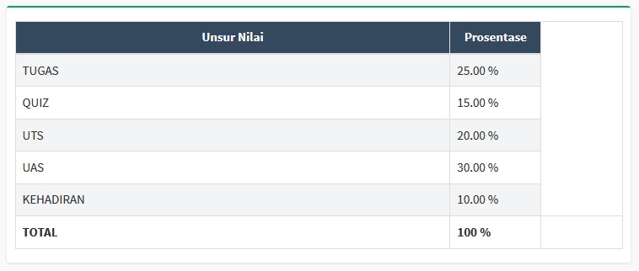
KOMPOSISI NILAI

Slide 3
Peraturan
1.Mahasiswa/i Harus hadir 10 menit sebelum matakuliah dimulai.
2.Berpakaian rapih dan sopan, tidak di perkenankan memakai kaos oblong.
3.Dilarang memakai Sendal.
4.Dilarang membawa senjata Tajam.

Slide 4
Definisi Struktur data
Struktur data adalah cara menyimpan atau merepresentasikan data di dalam komputer agar bisa dipakai secara efisien Sedangkan data adalah representasi dari fakta dunia nyata.
Fakta atau keterangan tentang kenyataan yang disimpan, direkam atau direpresentasikan dalam bentuk tulisan, suara, gambar, sinyal atau simbol

Slide 5
Sedangkan data adalah representasi dari fakta dunia nyata.
Fakta atau keterangan tentang kenyataan yang disimpan, direkam atau direpresentasikan dalam bentuk tulisan, suara, gambar, sinyal atau simbol

Slide 6
Secara garis besar type data dapat dikategorikan menjadi :
1. Type data sederhana
a. Type data sederhana tunggal, misalnya
Integer, real, boolean dan karakter
b. Type data sederhana majemuk, misalnya
String
2. Struktur Data, meliputi
a. Struktur data sederhana, misalnya array dan record
b. Struktur data majemuk, yang terdiri dari
Linier : Stack, Queue, serta List dan Multilist Non Linier : Pohon Biner dan Graph

Slide 7
Program
Perangkat lunak diimplementasikan dalam bentuk program.
Program = Algoritma + Struktur Data

Slide 8
Mengapa perlu SD
Mengenal bentuk organisasi penyimpanan data dan pengoperasiannya.
Menentukan kualitas informasi : akurat, tepat pada waktunya dan relevan. Informasi dapat dikatakan bernilai bila manfaatnya lebih efektif dibandingkan dengan biaya mendapatkannya.
Mengurangi duplikasi data (data redudancy)
Hubungan data dapat ditingkatkan (data relatability)
Mengurangi pemborosan tempat simpanan luar

Slide 9
Struktur Data …..
Operasi terhadap data
Tempat Penyimpanan Data
Traversal (Traversing) : mengunjungi setiap elemen SD
Pencarian (Searching) : menemukan elemen/lokasi pada SD
Penyisipan (Inserting) : menambah elemen baru pada SD
Penghapusan (Deleting) : menghapus elemen dari SD

Slide 10
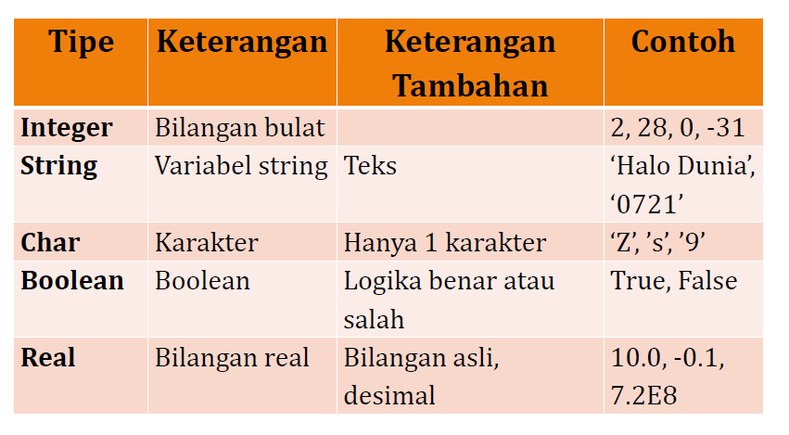
TIPE DATA DASAR

Slide 11
Contoh Struktur Data …..
Struktur Data Statis – array/larik , rekord, himpunan.
Struktur Data Dinamis - list/senarai, queue /antrian /giliran, tumpukan /stack /timbunan, pohon, graf.

